Slide 1
CESSNA BIRDOG
RENOVATION & MODIFICATION D’UN CESSNA BIRDOG
ENVERGURE : 2400mm

Slide 2
CARACTERISTIQUES FINALES

Slide 3
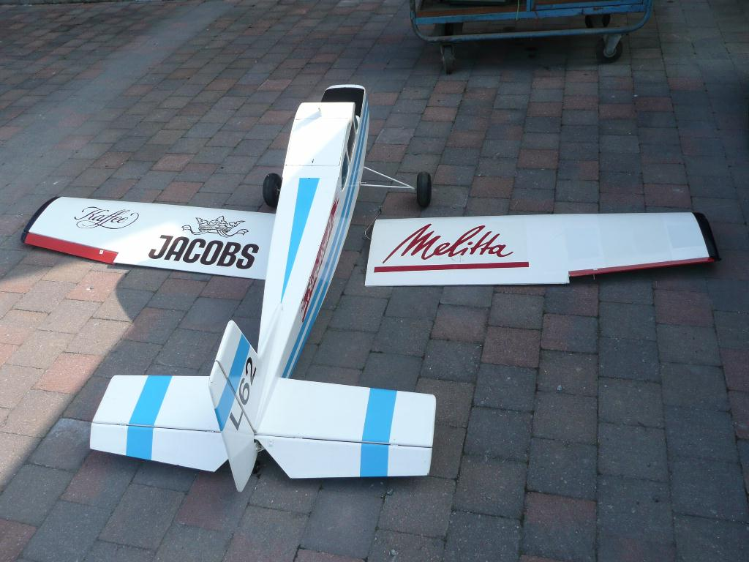
L’avion tel que je l’ai acheté, très bon état général

Slide 4
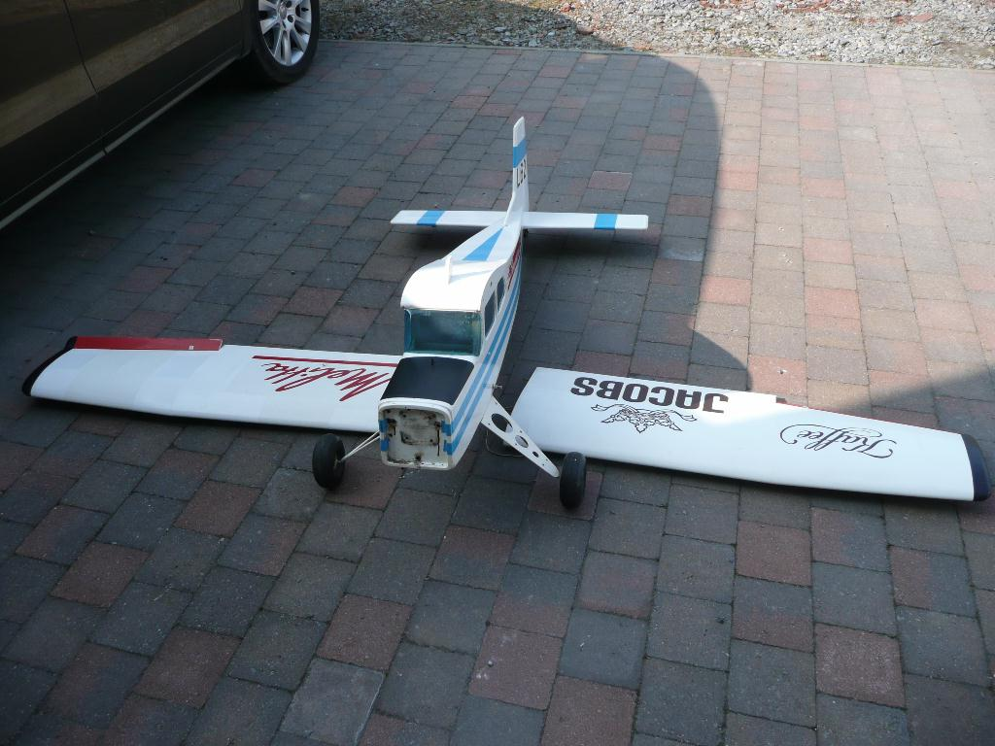
Une autre vue de l’avant

Slide 5
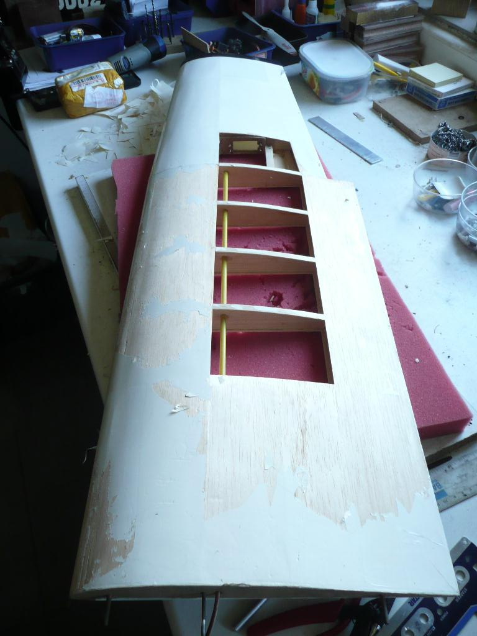
Désentoilage complet – Demi aile droite

Slide 6
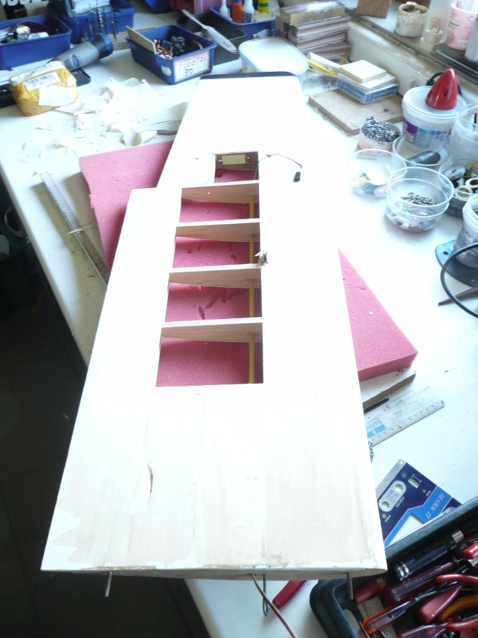
Désentoilage intrados

Slide 7
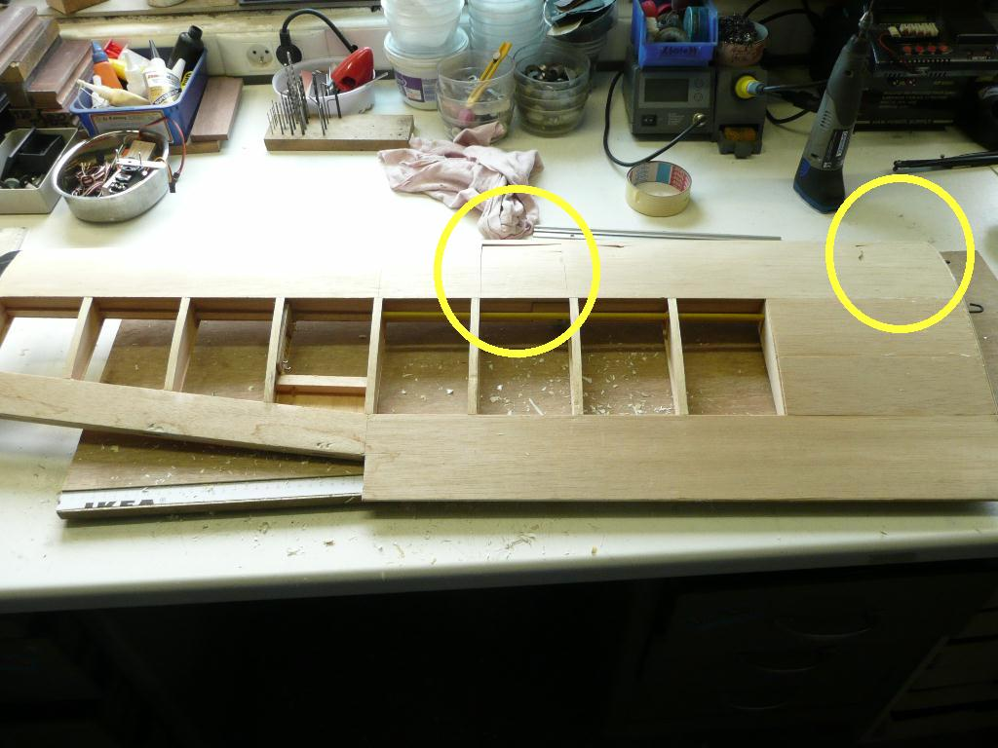
Les coffrages d’aile sont défectueux par endroits

Slide 8
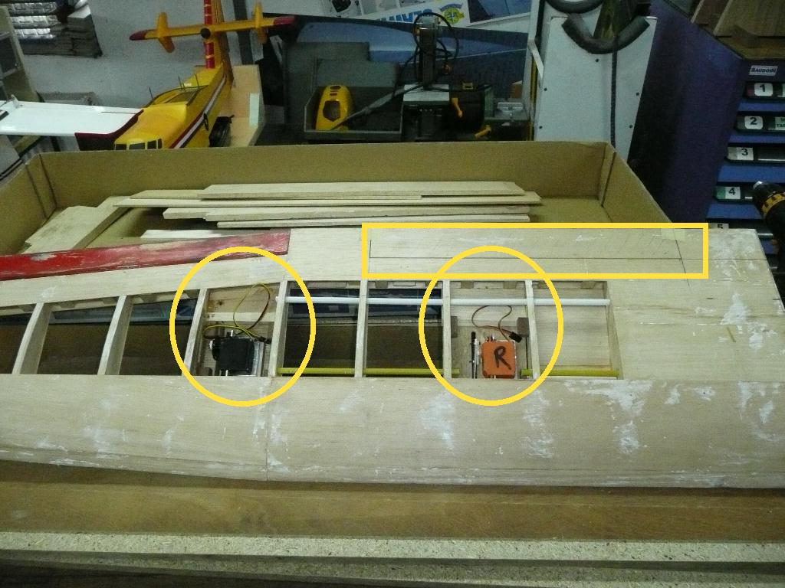
Positionnement des servos par demi aile

Slide 9
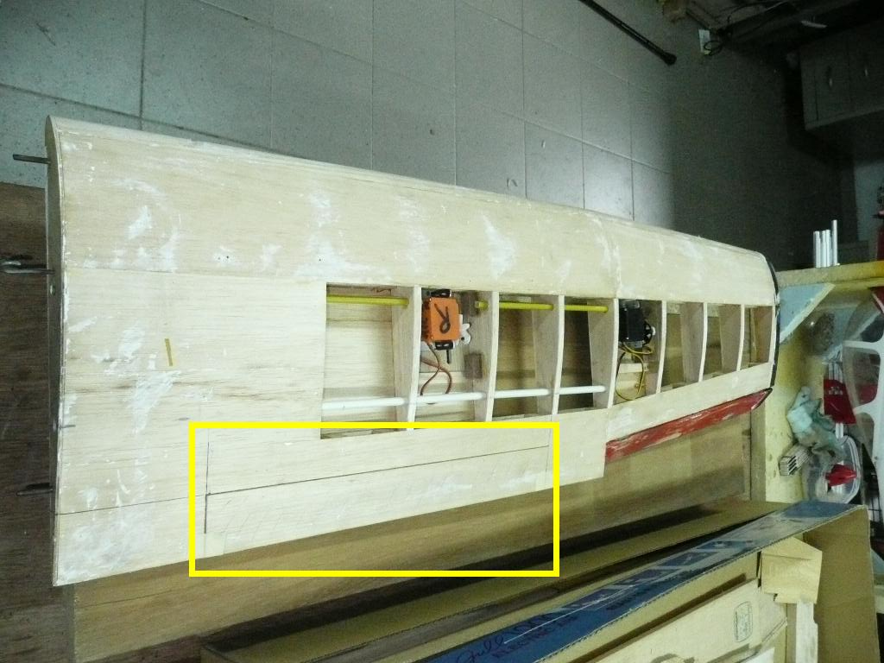
Traçage du flap pour la découpe

Slide 10
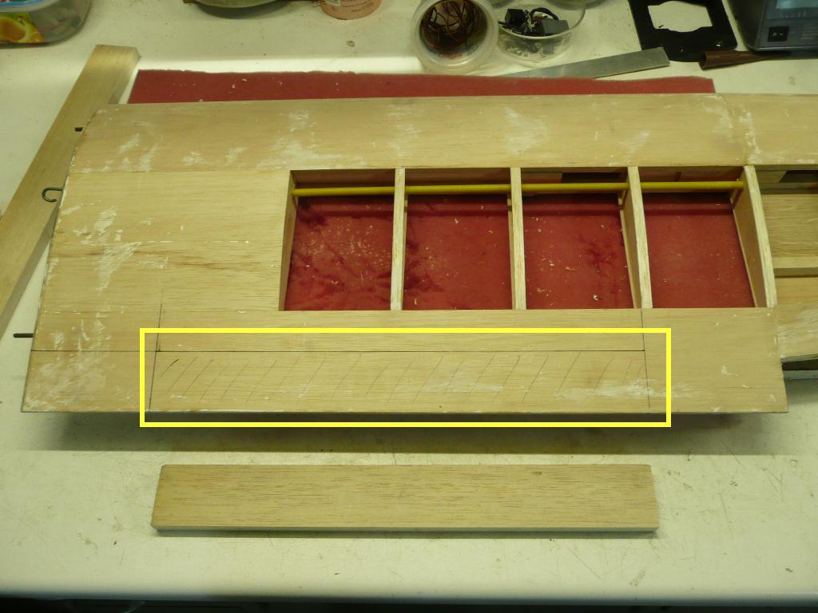
Autre vue du traçage du flap

Slide 11
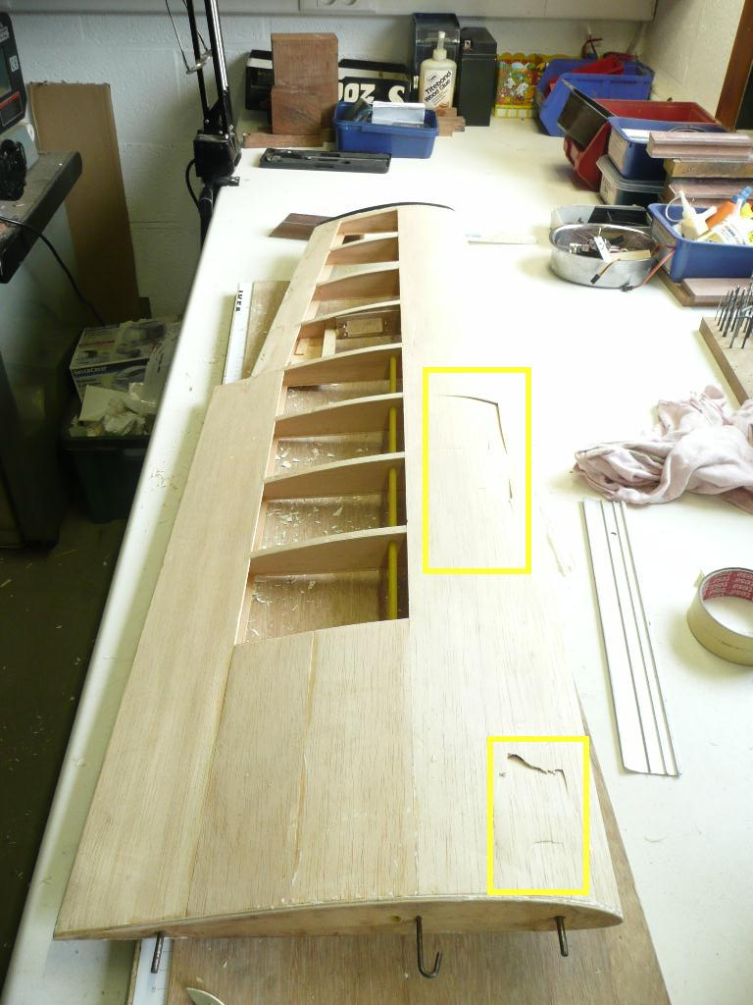
Détails des défauts de coffrage

Slide 12
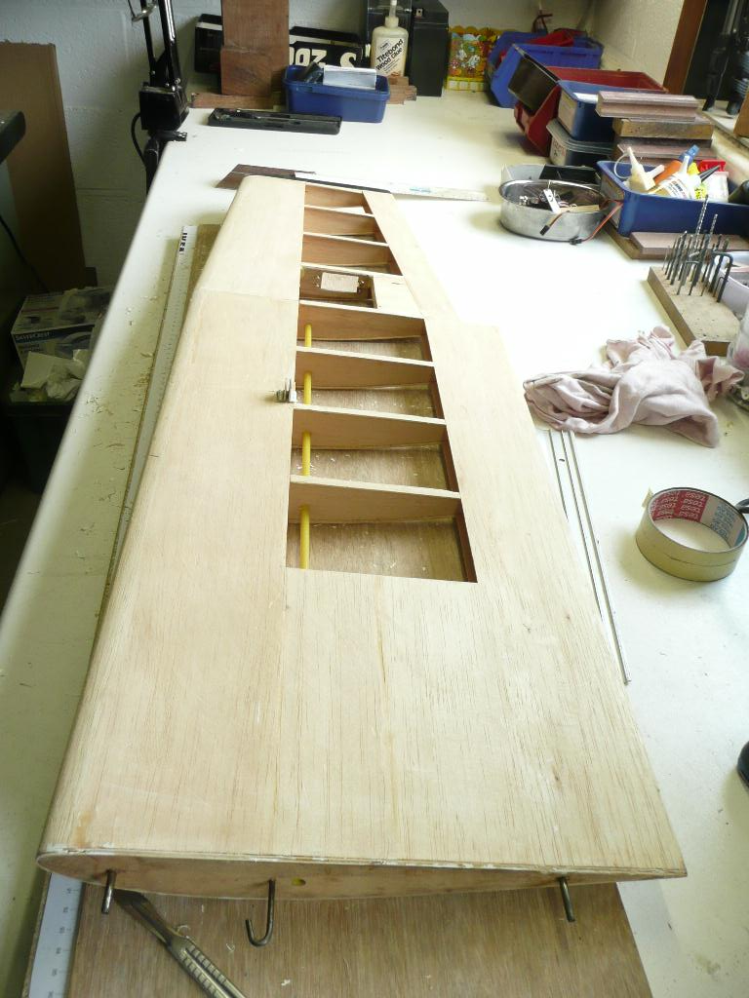
Détail coffrage intrados

Slide 13
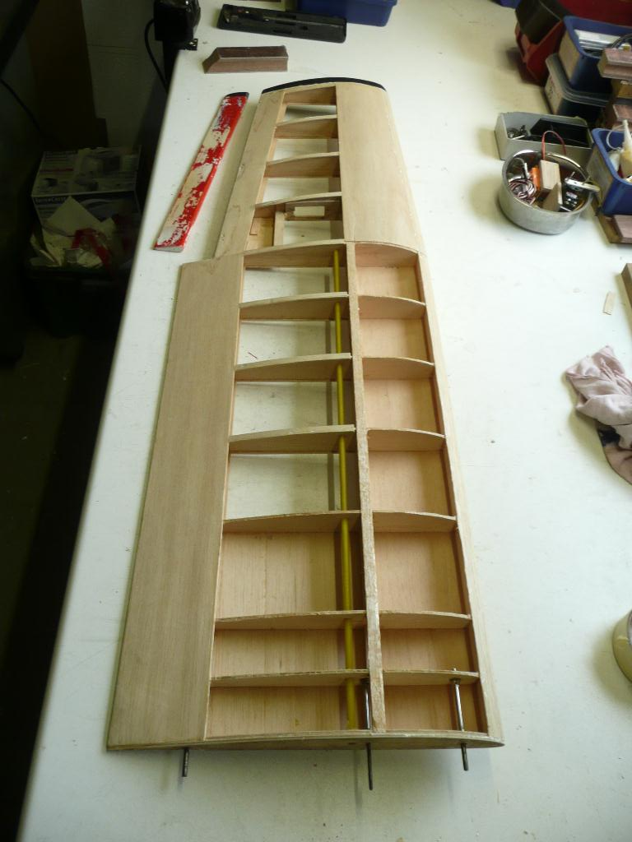
L’ancien coffrage de l’extrados est enlevé

Slide 14
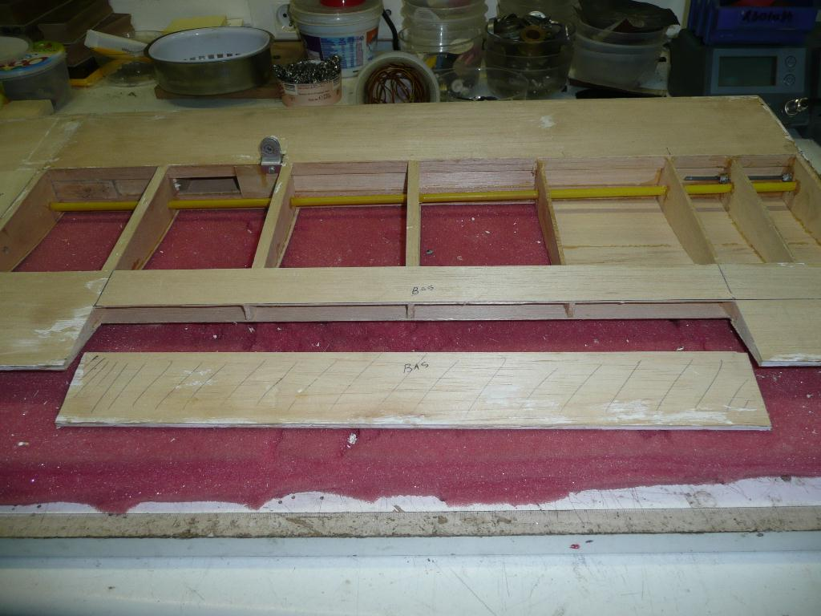
Vue de la découpe du flap

Slide 15
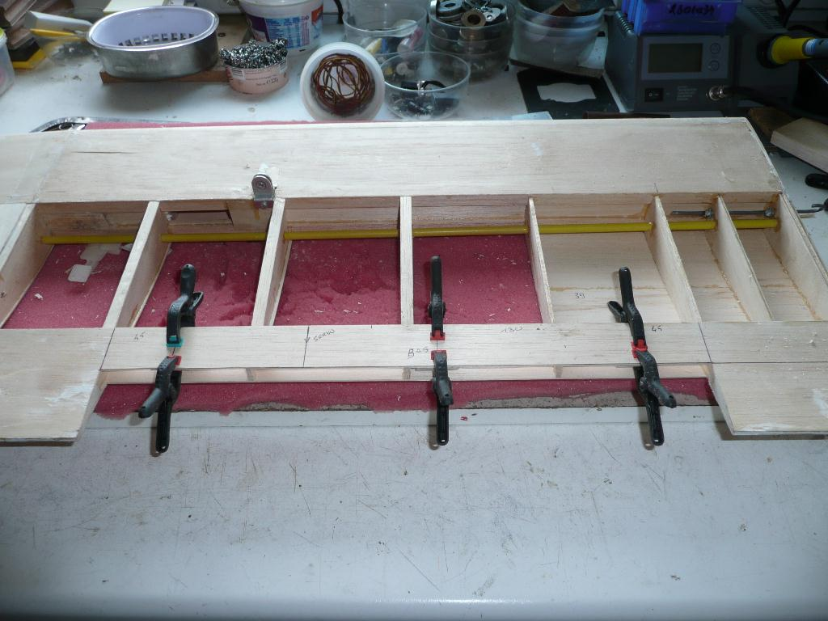
Collage de renfort en CTP pour fixation des charnières

Slide 16
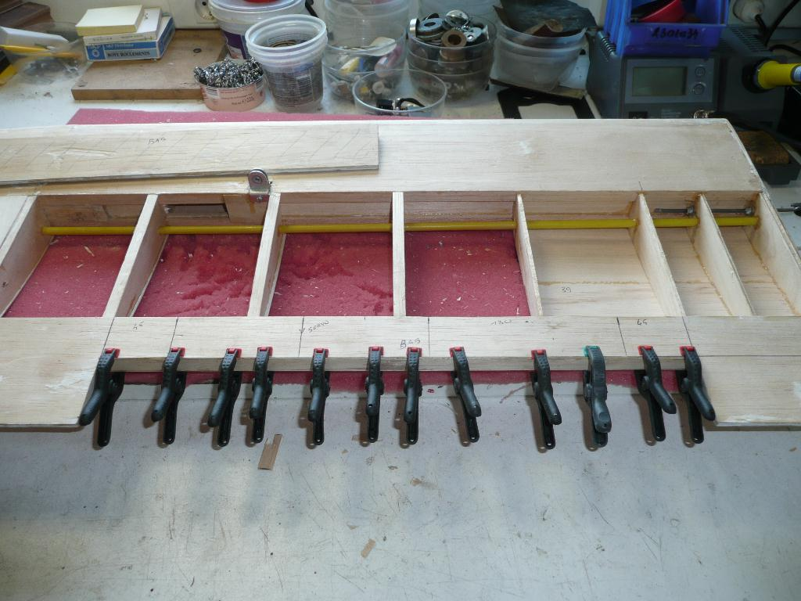
Fermeture de la découpe sur la demi aile

Slide 17
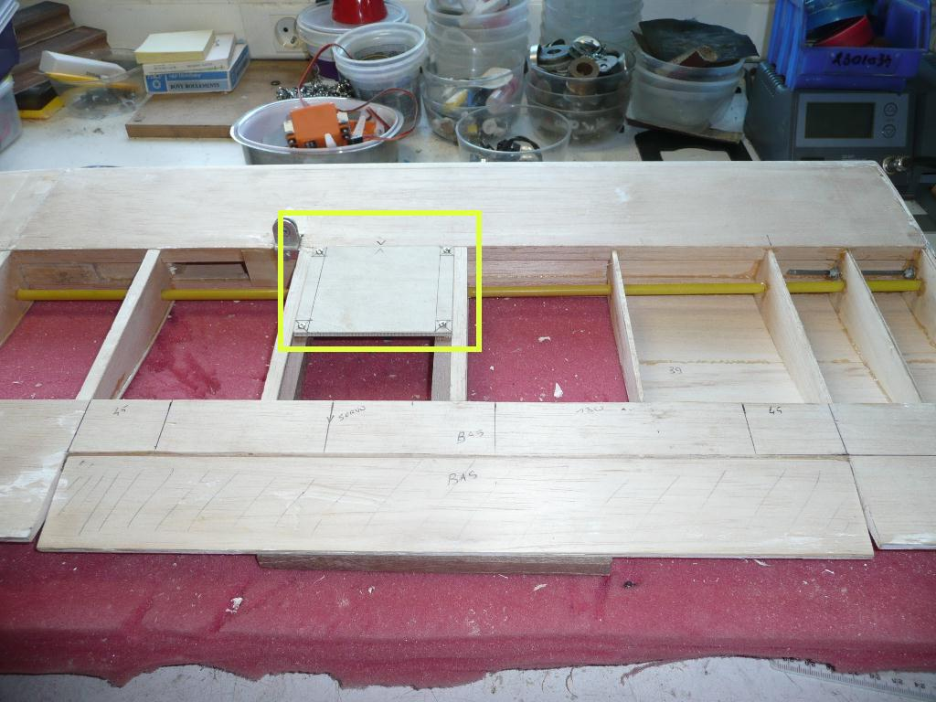
Positionnement des plaques support servo

Slide 18
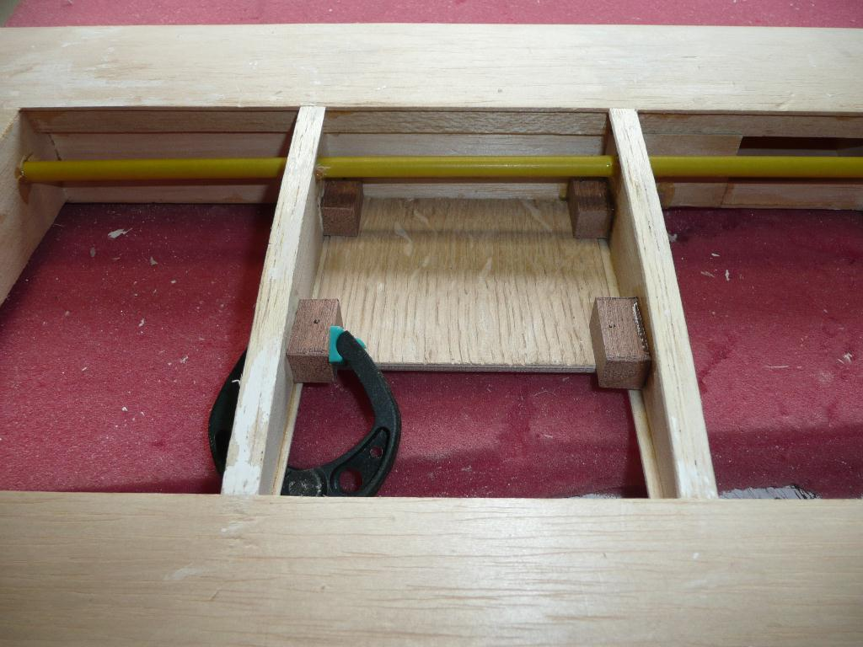
Collage des plots de fixation platine servo

Slide 19
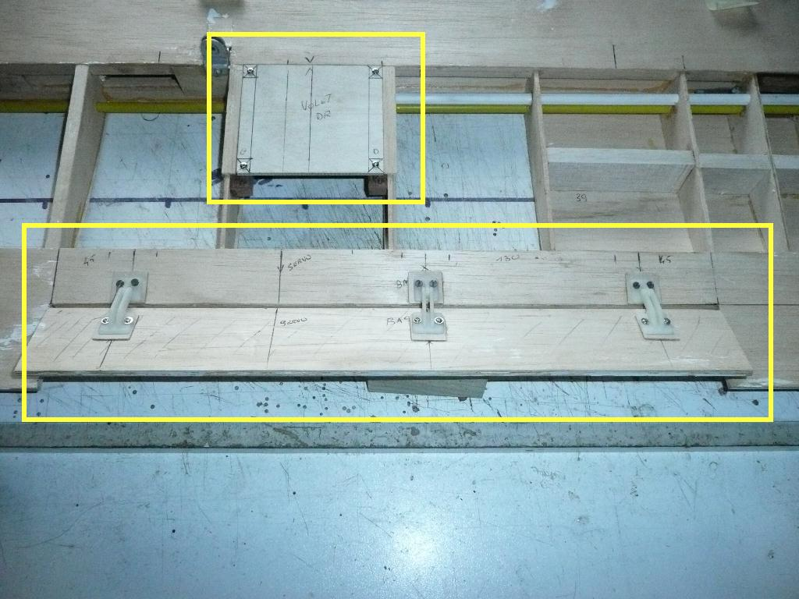
Montage des charnières et traçage axe de commande

Slide 20
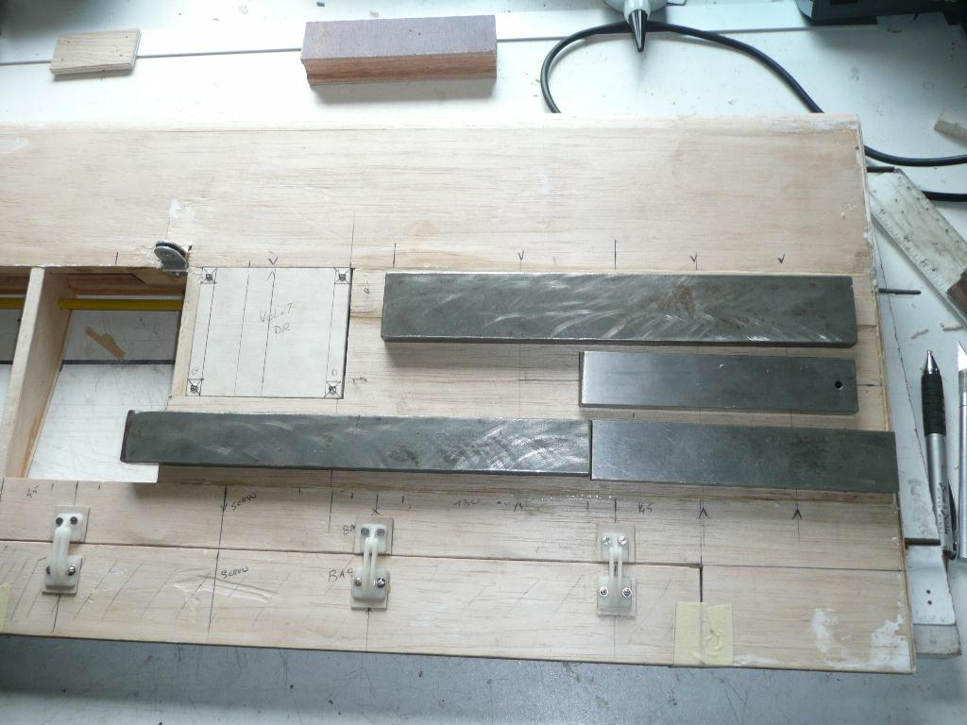
Coffrage d’une partie de l’intrados

Slide 21
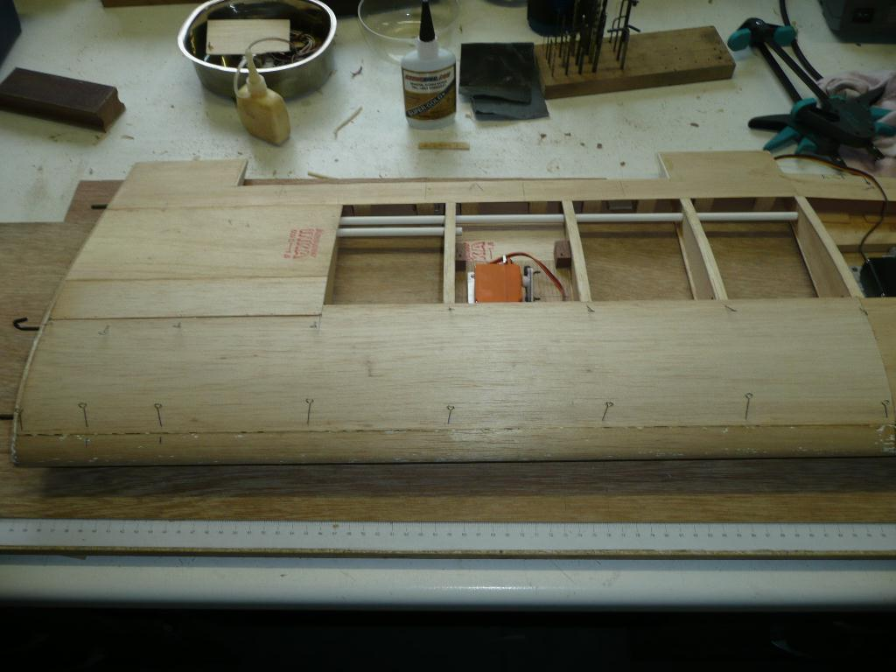
Coffrage de l’extrados

Slide 22
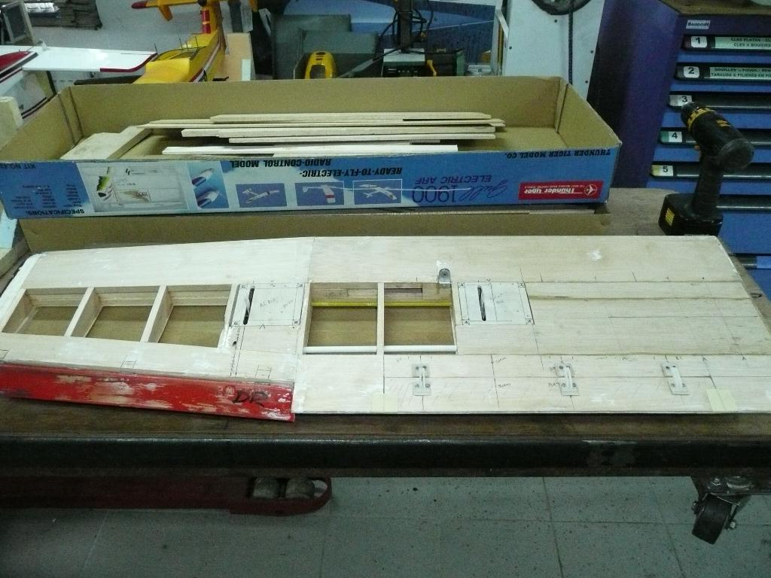
Montage a blanc d’une demi aile

Slide 23
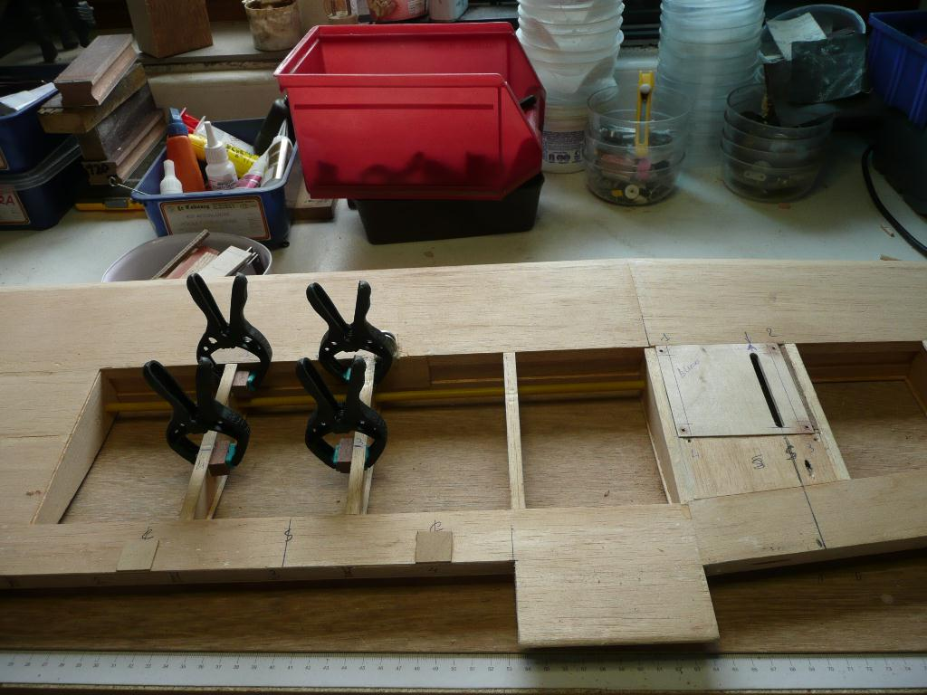
Collage des plots de fixation platine servo

Slide 24
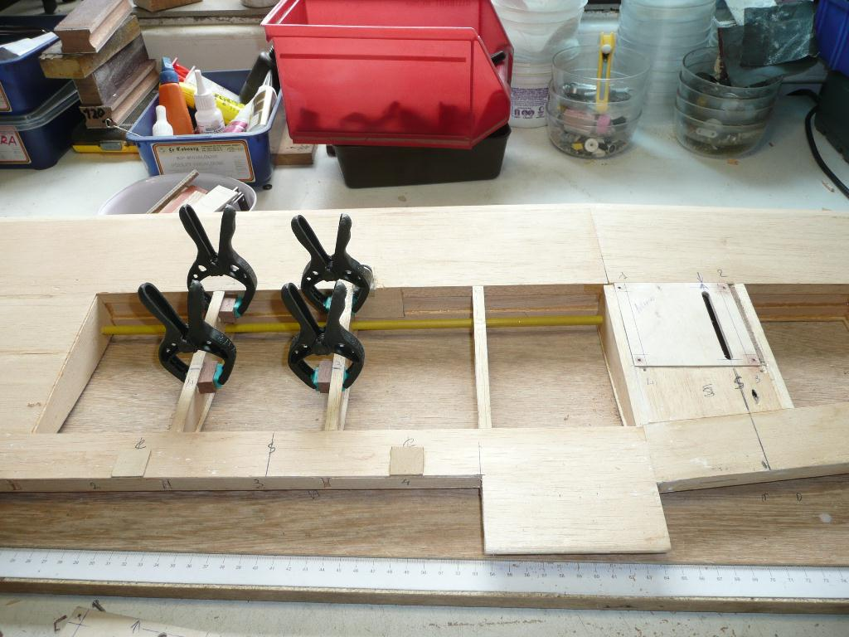
Autre vue de collage des plots

Slide 25
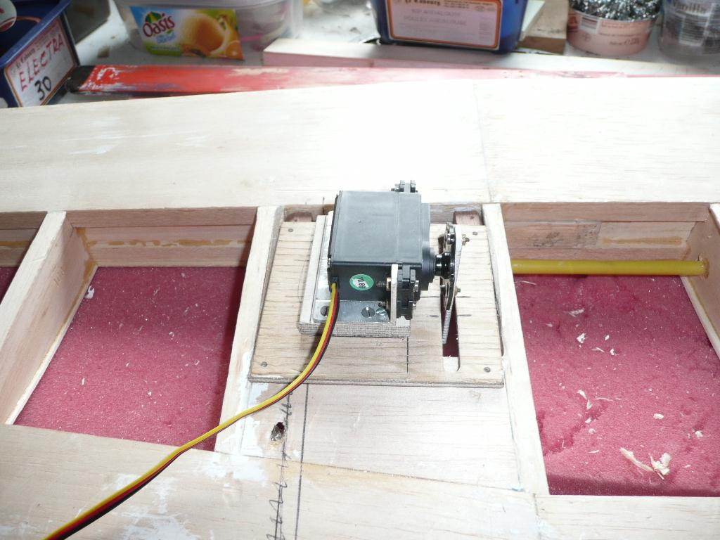
Montage d’un servo sur sa platine

Slide 26
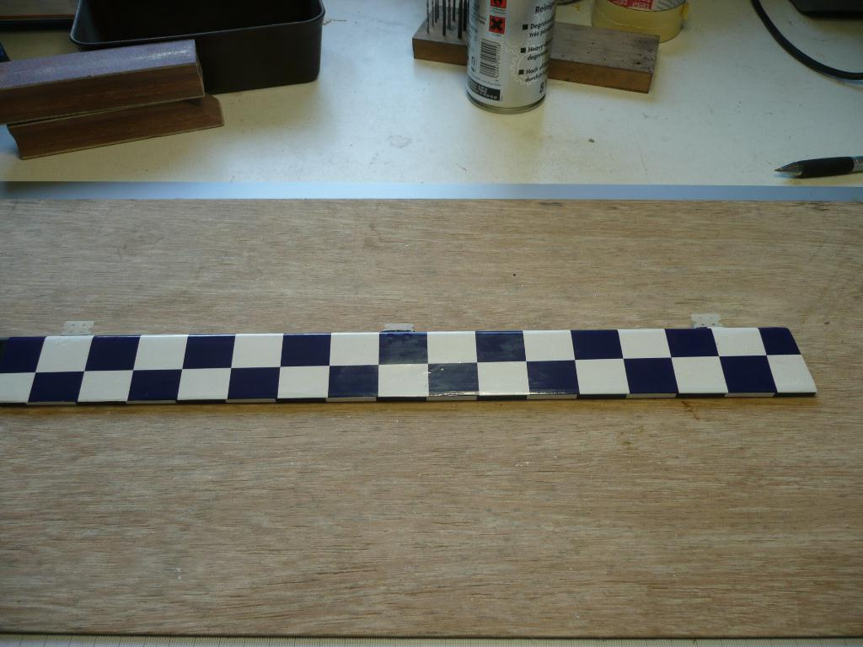
Entoilage de l’aileron

Slide 27
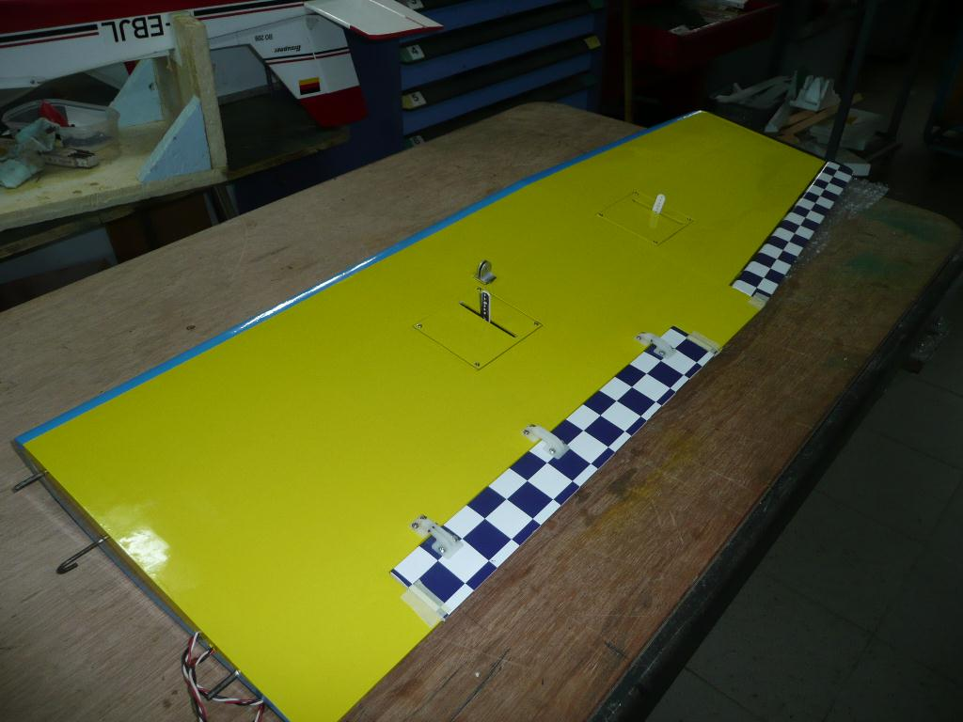
Demi aile terminée – Vue intrados

Slide 28
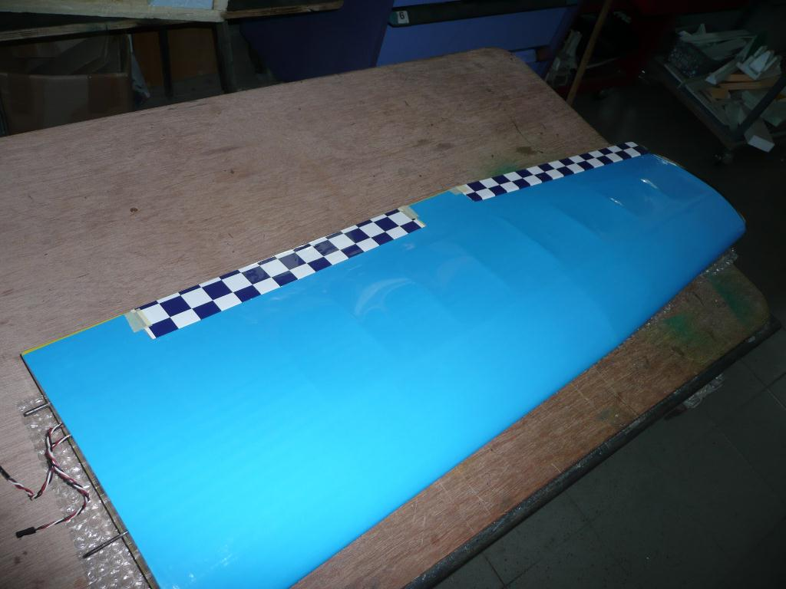
Demi aile terminée – Vue extrados

